Slide 1
Ética Práctica -
en Acción Humanitaria
Curso H.E.L.P.
Dr. Thomas Wilp, PhD
CICR – Coordinador de Primeros Auxilios y Atención Prehospitalaria

Slide 2
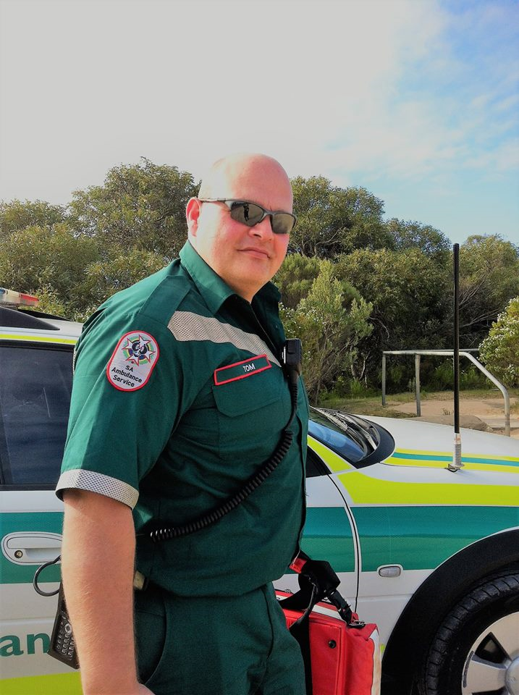
Thomas…
Curso H.E.L.P.
Prehospital Emergency Care & First Aid Coordinator

Slide 3
¿Qué es la Ética?
¿qué es la Moral?
y ¿En qué se diferencian?
??
Curso H.E.L.P.

Slide 4
Un propósito para nuestras acciones
Para actuar con humanidad
Vivir una buena vida, con y para los demás
Un conjunto de normas y reglas: Moral
Principios humanitarios, ética social, ética legal, ética periodística, ética médica, moral, orientación cultural, religiosa o tradicional
Una cuestión práctica - ética práctica
¿Cómo vivimos?
El trabajo que realizo con otros, para reducir la brecha entre nuestros valores y nuestra práctica
Una investigación filosófica –
Una reflexión racional sobre lo que es moralmente bueno o malo, justo o injusto, obligatorio o prohibido, admirable o despreciable
Curso H.E.L.P.

Slide 5
¿Por qué necesitamos conocer sobre la Ética Práctica, el comportamiento ético y la toma de decisiones éticas?
Tomar la mejor decisión...
...dilema ético...
??
Curso H.E.L.P.

Slide 6
¿Qué es un dilema ético?
Un dilema ético es un conflicto entre alternativas, donde no importa lo que haga una persona, algún principio ético se verá comprometido.
??
Curso H.E.L.P.

Slide 7
Caso de Estudio: La cooperación de las organizaciones de asistencia
Trabajo en grupo
Su equipo está a cargo de esta operación, ¿cuál es su decisión?
El tiempo antes de presentar y discutir sus resultados en el plenario es de 15 minutos (tiempo de presentación 1 minuto por grupo)
Curso H.E.L.P.

Slide 8
Curso H.E.L.P.

Slide 9
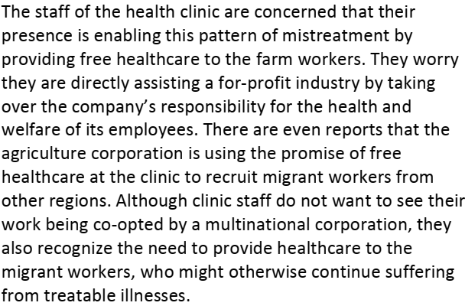
Curso H.E.L.P.

Slide 10
Curso H.E.L.P.

Slide 11
Un dilema ético es un conflicto entre alternativas donde, sin importar lo que haga una persona, algún principio ético se verá comprometido...
Analizar las opciones y sus consecuencias proporciona los elementos básicos para la toma de decisiones éticas...
Curso H.E.L.P.

Slide 12
Ética práctica en la acción humanitaria
1. Principio rector
Humanidad - respeto y simpatía
Normas:
Leyes, moral, códigos de conducta
Virtudes
Comportamiento moral
2. Impulsos y límites morales
Curso H.E.L.P.

Slide 13
Recursos de Ética: ¿Qué puede ayudarnos a tomar una decisión?
1) Teorías de la ética
2) Valores y principios en la acción humanitaria
Principios humanitarios
Códigos de conducta para el Movimiento Internacional de la Cruz Roja y de la Media Luna Roja y las ONG en el socorro en casos de desastre
Principios bioéticos
Principios éticos de la atención sanitaria en tiempo de conflicto armado y otras emergencias
Curso H.E.L.P.

Slide 14
Teorías éticas: Deontología - o ética basada en el deber,
Centrarse en los deberes y las normas como base de la acción ética
Un deber es una obligación de actuar siempre de cierta manera, sin importar las consecuencias, porque actuar de esa manera es lo correcto
Consecuencialismo
Se centra en las consecuencias y los resultados
Utilitarismo: debemos tratar de generar el mayor bien general para un grupo o población; esto puede predecirse midiendo y calculando los beneficios y las cargas que resultan de una acción
Curso H.E.L.P.

Slide 15
Teorías éticas:
Principismo
Los principios son reglas o puntos de referencia
Informan los códigos de ética, las directrices internacionales y los códigos de conducta
Ética de la virtud
está menos preocupado por lo que debemos hacer, y más preocupado por el tipo de personas que debemos ser
La virtud es un tipo de sabiduría práctica en la que las buenas intenciones (pensamiento) y el resultado correcto (acción) se unen. Se aprende de la experiencia pasada
Curso H.E.L.P.

Slide 16
Valores y principios, reglas y normas
Valores
Indican los ideales a seguir:
Humanidad, dignidad, respeto a la persona
Autonomía, vida, salud, igualdad, solidaridad
Principios
Basándose en los valores, dar las principales orientaciones para la acción y las actitudes:
Imparcialidad, autodeterminación, respeto a la vida, justicia
Curso H.E.L.P.

Slide 17
Valores y principios, reglas y normas
Valores
Indican los ideales a seguir:
Humanidad, dignidad, respeto a la persona
Autonomía, vida, salud, igualdad, solidaridad
Principios
Basándose en los valores, dar las principales orientaciones para la acción y las actitudes:
Imparcialidad, autodeterminación, respeto a la vida, justicia
Reglas y normas
Determinar la acción y enmarcar la decisión:
Neutralidad, consentimiento informado, medios proporcionados, respeto de los contratos, igualdad de acceso a la atención médica, confidencialidad
Leyes; Normas morales y sociales; Ética profesional, códigos de conducta.
Curso H.E.L.P.

Slide 18
Valores y principios de la ética humanitaria: Principios Fundamentales del Movimiento de la Cruz Roja y de la Media Luna Roja
Humanidad – Respetar a las personas y su dignidad
– Actuar con simpatía hacia las personas
Imparcialidad – Proporcionar asistencia basada en la necesidad, sin discriminación
Neutralidad – Abstenerse de tomar partido
Independencia – Actuar de forma autónoma
Curso H.E.L.P.
Notes:
Humanitarian Principles Humanity To prevent and alleviate suffering wherever it is found.
Impartiality To provide assistance based on need, with no discrimination based on nationality, race, religious beliefs, class or political opinions.
Neutrality To abstain from taking sides or engage in controversies of a political, racial, religious or ideological nature.
Independence To act autonomously and in accordance with the other core principles

Slide 19
Código de Conducta para el Movimiento Internacional de la CR/MLR y las ONG la asistencia en casos de desastres (1994)
6 principios agregados:
Respeto por las culturas y costumbres
Desarrollo de capacidad
Participación de las personas interesadas
Sostenibilidad y reducción de vulnerabilidades
Rendición de cuentas ante los receptores y los donantes
Información respetuosa de las personas, su dignidad y su imagen
4 Principios fundamentals
Humanidad
Imparcialidad
Neutralidad
Independencia
Curso H.E.L.P.

Slide 20
Principios de ética biomédica
Autonomía
El derecho de un individuo a hacer su elección libre e informada
Beneficencia
El deber de actuar en el mejor interés de los demás
No maleficencia
"al menos, no hacer daño“
Justicia
Distribución justa y equitativa de los recursos
Curso H.E.L.P.

Slide 21
Ética de la Salud Pública
Sostenibilidad
La respuesta debe satisfacer las necesidades del presente sin comprometer la capacidad de las generaciones futuras para satisfacer sus propias necesidades
Precaución
Cuando una actividad plantea amenazas de daño a la salud humana o al medio ambiente, deben adoptarse medidas de precaución incluso si algunas relaciones de causa y efecto no están plenamente establecidas científicamente
Curso H.E.L.P.

Slide 22
Ética de la Salud Pública
Solidaridad
Una relación social en la que un grupo, comunidad, nación, o potencialmente, comunidad global se mantiene unido. Justifica la acción colectiva frente a amenazas comunes. También, apoya los esfuerzos por superar las desigualdades que socavan el bienestar de las minorías y los grupos que sufren discriminación.
Vulnerabilidad
Algunos individuos y grupos se enfrentan a una mayor susceptibilidad al daño o la injusticia durante una crisis. Los encargados de la respuesta deben elaborar planes para atender sus necesidades antes de una crisis y, si ésta se produce, hacer esfuerzos razonables para garantizar que esas necesidades se satisfagan realmente, y asegurarse de poder contribuir a las decisiones sobre la planificación y la respuesta.
Curso H.E.L.P.

Slide 23
Principios éticos de la atención de la salud en tiempos de conflicto armado y otras emergencias (1)
"Las organizaciones civiles y militares de sanidad comparten el objetivo común de mejorar la seguridad de su personal y otros activos sanitarios y la prestación de una atención de la salud, imparcial y eficiente, en conflictos armados y otras emergencias.
Refiriéndose a los principios de humanidad, el sufrimiento humano se debe prevenir y mitigar dondequiera que se encuentre, y de imparcialidad, en virtud de la cual la atención de la salud se debe prestar sin discriminación alguna" (...)
"Respaldamos los siguientes principios éticos de la atención de la salud…”
Curso H.E.L.P.
HCID 2015. Ethical principles of health care in times of armed conflict and other emergencies.

Slide 24
Principios éticos de la atención de la salud en tiempos de conflicto armado y otras emergencias (2)
Principios generales (resumen)
Los principios éticos de la atención médica son los mismos que en tiempos de paz.
El personal de atención de la salud actuará en todo momento de conformidad con la legislación internacional y nacional pertinente, los principios éticos de la atención y su conciencia.
Su tarea principal es preservar la salud física y mental del ser humano y aliviar el sufrimiento.
Prestarán la atención necesaria con humanidad, respetando la dignidad de la persona, sin discriminación de ningún tipo, tanto en tiempos de paz como de conflicto armado u otras emergencias.
Los privilegios y las facilidades que se conceden al personal de atención de la salud ... nunca se utilizarán para fines distintos de las necesidades de atención de la salud.
El personal de atención de la salud nunca aceptará actos de tortura ni ninguna otra forma de trato cruel, inhumano o degradante en ninguna circunstancia, incluidos los conflictos armados u otras emergencias.
Curso H.E.L.P.
HCID 2015. Ethical principles of health care in times of armed conflict and other emergencies.

Slide 25
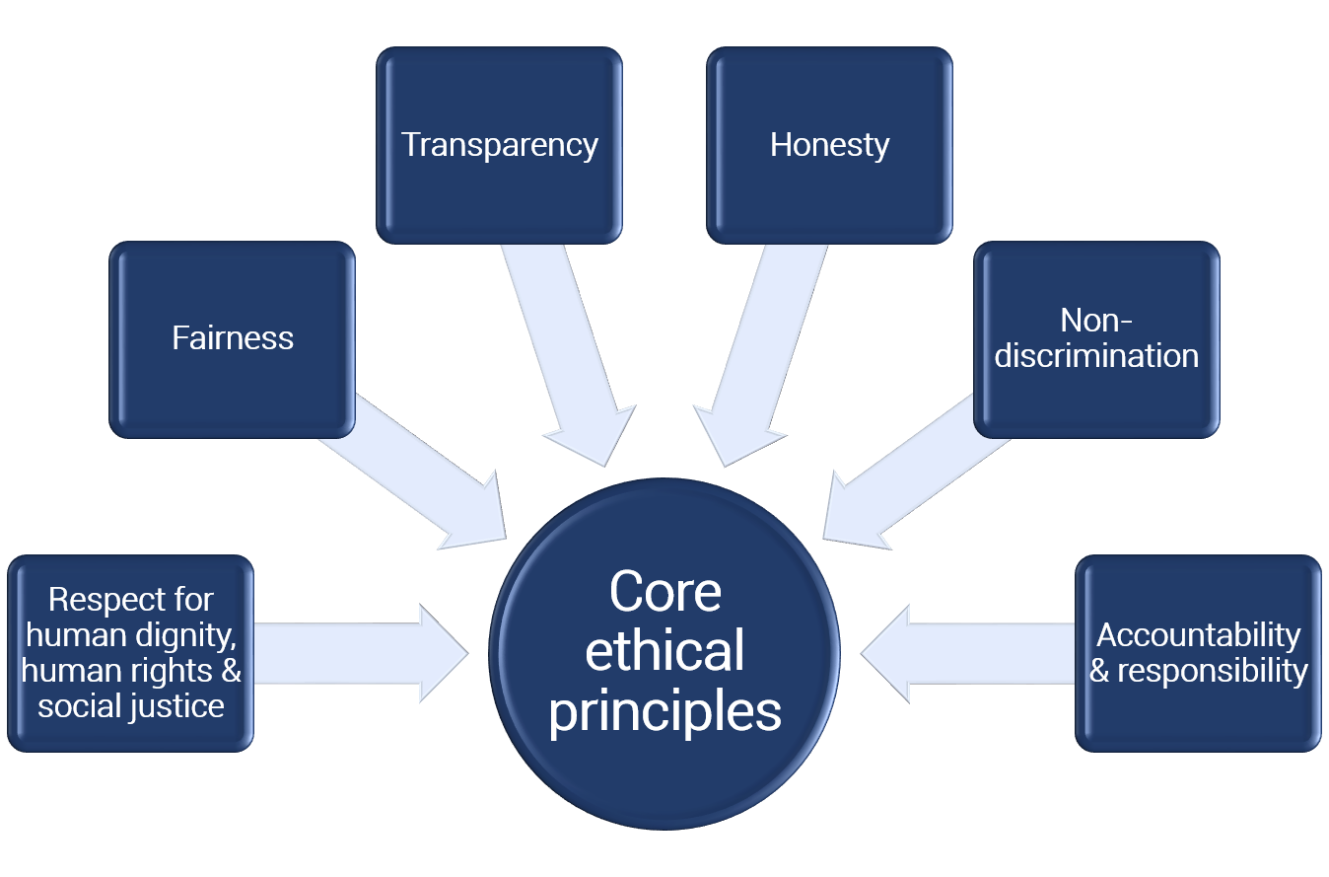
Otros principios éticos
Transparencia
Honestidad
Imparcialidad
No discriminación
Principios éticos fundamentales
Respeto de la dignidad humana, los derechos humanos y la justicia social
Rendición de cuentas y responsabilidad
Curso H.E.L.P.

Slide 26
Practical Ethics in Humanitarian Action
1. Principio rector
Humanidad - respeto y simpatía
Normas: Leyes, Morales, Códigos de conducta
Virtudes
Comportamiento moral
Consecuencias
Práctica basada en evidencias
2. Impulsos morales y límites
Discusión
Decisión
3. Ética práctica
Curso H.E.L.P.
Información
Evaluación de resultados
Contexto
Caso particular

Slide 27
Ética profesional
Ética médica
Ética de la enfermería
Ética de la salud pública
Ética humanitaria
etc.
Consecuencias
Resultados previstos y no previstos -positivos o negativos-
para las personas/poblaciones afectadas, usted, su organización, otros interesados
Principios
Principios humanitarios básicos - humanidad, imparcialidad, neutralidad, independencia
Otros principios
Principios bioéticos - Autonomía, Beneficencia, No maleficencia, Justicia
Principios de salud pública – Sostenibilidad, Precaución, Solidaridad, Vulnerabilidad
Otros principios humanitarios
Ética
Dilemas en la acción humanitaria
Valores morales y éticos del contexto
Curso H.E.L.P.
Beneficios y riesgos
Restricciones

Slide 28
??
¿Cómo funciona el proceso de toma de decisiones?
Discusión
Decisión
Curso H.E.L.P.

Slide 29
¿Es realmente una cuestión ética?
Problema: En un verdadero dilema ético, cada curso de acción potencial violará un principio moral importante
Curso H.E.L.P.

Slide 30
Identificar y confirmar el dilema ético...
Describa el contexto...
...poniendo al individuo en el centro...
(VISUALIZACIÓN)
Curso H.E.L.P.

Slide 31
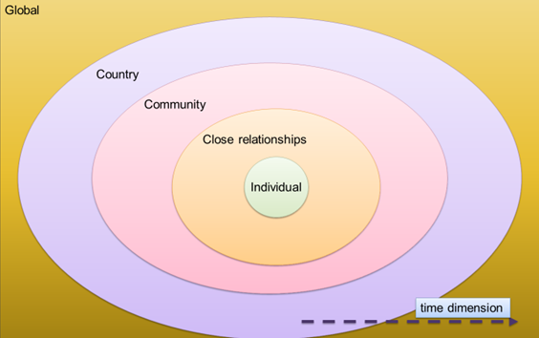
2. Describe el contexto…
Curso H.E.L.P.

Slide 32
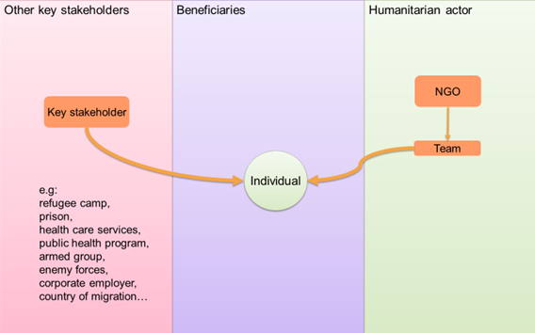
Curso H.E.L.P.
3. Mapea los principales actores interesados y las relaciones...

Slide 33
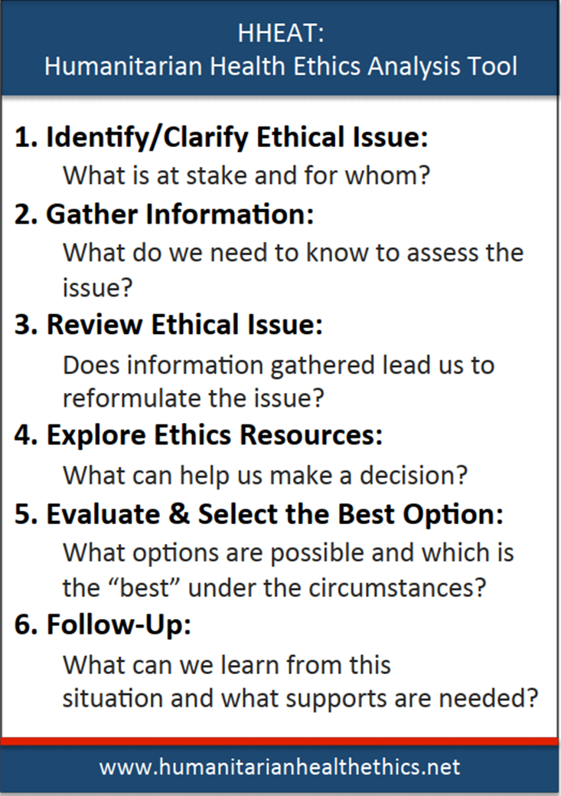
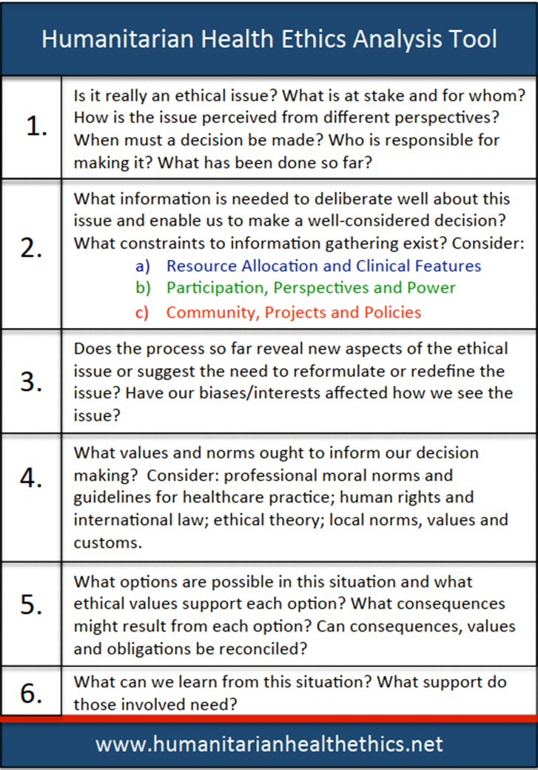
Curso H.E.L.P.

Slide 34
Ethical decision making…
Start with facts: peoples’ needs in a given context
Clarify facts, gather information
discuss what values, principles and norms are applicable
Discuss possible options, their merits, expected effects, disadvantages
Take a decision and act
valuate: process, results, and adapt action…
Curso H.E.L.P.

Slide 35
Curso H.E.L.P.

Slide 36
Las consecuencias de las cuestiones éticas no abordadas
Angustia, frustración, vergüenza, estrés y rabia en el personal involucrado
Decisión autoritaria o radical
- Llevando a más frustración, angustia, crisis internas
Ausencia de decisión
- Dejando las necesidades humanitarias sin atender
No rendir cuentas a las personas afectadas y a los interesados
Usar un chivo expiatorio, culpar y avergonzar al personal o a los actores externos
Curso H.E.L.P.

Slide 37
Consecuencias de una decisión éticamente errónea
Acciones irrespetuosas, ineficaces, perjudiciales, injustas
Ataque a la dignidad humana
Complicidad con la violencia o el abuso
Percepción negativa de la población
- Pérdida de confianza, de acceso, de capacidad de actuación
Percepción negativa de los interesados
- Escándalo público, reputación
Amenazas de seguridad contra el equipo o la institución
Curso H.E.L.P.

Slide 38
La diversidad cultural y los límites éticos en las crisis
Universalidad de los principios humanitarios y éticos
Pero la diversidad en el equilibrio de uno u otro: importancia del diálogo y la participación de la gente
Deber de respetar las culturas y costumbres
(Código de conducta)
Límites absolutos
Violencia extrema, tortura, mutilación, rehenes, esclavitud y otros tratos crueles, inhumanos y degradantes
- Derecho Internacional Humanitario, Convenios de Ginebra
Curso H.E.L.P.

Slide 39
¿Cuál es la mejor decisión?
La solución que mejor...
Cumpla con los requisitos de la humanidad
Respete la dignidad y la autonomía de todas las personas interesadas,
Esté de acuerdo con nuestros valores y normas,
Trae los mejores resultados,
Entre en el ámbito de la sostenibilidad, la rendición de cuentas y la inclusión
Curso H.E.L.P.

Slide 41
Caso de estudio: La cooperación de las organizaciones de asistencia
Trabajo en equipo
Ahora, conociendo algunas herramientas para la toma de decisiones éticas, ¿cambiarías tu decisión?
2) Discuta cómo usted (grupo) abordaría ahora la situación (¿usaría las herramientas?)
El tiempo antes de presentar sus resultados es - 10 minutos
Curso H.E.L.P.

Slide 42
Lecturas sugeridas
Humanitarian Health Ethics Analysis Tool Handbook. Fraser, Hunt, Schwartz, de Laat, 2014.
Henry Dunant (1862). A Souvenir of Solferino, ICRC, Geneva.
Hugo Slim (1997). Doing the right Thing. Disasters, 21(3):244-257
World Medical Association (2005). Medical Ethics Manual. http://www.wma.net/
Hugo Slim (2015) Humanitarian Ethics – A Guide to the Morality and Aid in War and Disaster. London: Hurst, 300 pp.
Guidance for Managing Ethical Issues in Infectious Disease Outbreaks, World Health Organization 2016 -www.who.int/ethics/publications/infectious-disease-outbreaks/en/
Curso H.E.L.P.

